Slide 1


Факультет информационных технологий и анализа больших данных
Кафедра информационных технологий
Учебная практика
Выполнил студент группы ПИ21-3
Балашкин Андрей Михайлович
Руководитель к.т.н., доцент
Хасанов Ильнур Ильдарович

Slide 2


Место прохождения
Учебная практика пройдена в организации «Финансовый университет Бизнес-инкубатор». Это структурное подразделение Факультета «Высшая школа управления» ФГОБУ ВО «Финансовый университет при Правительстве Российской Федерации»
Одна из целей организации – формирование и развитие предпринимательского потенциала обучающихся Финансового университета

Slide 3
Задачи
Сделать обобщенную характеристику деятельности организации, ее структуру (управленческую и организационную)
Сбор и обработка информации по: основным задачам организации; по организации совместной работы над проектами
Приступить к сбору материала для ВКР, не содержащих коммерческую и государственную тайну

Slide 4
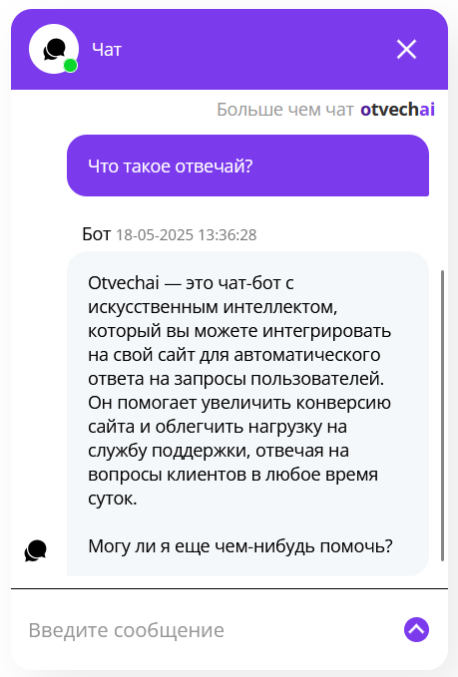
Бизнес-инкубатор
В рамках прохождения учебной практики была поставлена задача разработать чат-бота на основе искусственного интеллекта для ответов на вопросы пользователей.

Slide 5
Выводы
Пройден инструктаж по охране труда, технике безопасности, правилам внутреннего трудового распорядка; нормативному обеспечению
Проведена оценка программной и технической структуры информационной системы
Составлено решение по улучшению рабочих процессов
Подготовка предложений по развитию чат-бота и его интеграции
Проведена оценка организации совместной работы над проектами

Slide 6
Факультет информационных технологий и анализа больших данных
Кафедра информационных технологий
Спасибо за внимание!
Выполнил студент группы ПИ21-3
Балашкин Андрей Михайлович
Руководитель к.т.н., доцент
Хасанов Ильнур Ильдарович

